Slide 2
Résultats de Ventes VN jan-nov 2017
104% pr. 2016 (+ 200 retails)
97% pr. À l’objectif

Slide 3
Résultats de Ventes VN jan-nov 2017
Vitara s’est bien repris
S-Cross reste impeccable
Nouvelle Swift = démarrage plus lent que prévu

Slide 4
Résultats de Ventes VN jan-nov 2017
CONVERSION RATE
VITARA | SWIFT | JIMNY | S-CROSS | BALENO | IGNIS | CELERIO | TOTAL
26,30% | 29,60% | 31,76% | 24,04% | 26,63% | 25,81% | 26,27% | 31,78%
104% vs 2016 (+ 600 contacts uniques)

Slide 5
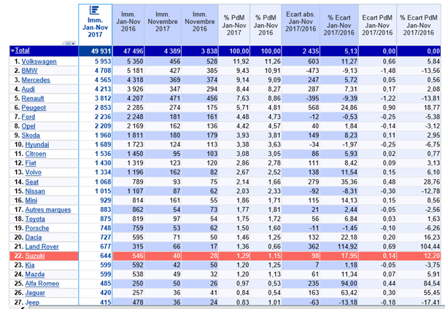
Résultats GDL
Luxembourg : 1,29% pr. 1,15% (+ 98 immatriculations)

Slide 6
Swift Sport

Slide 7
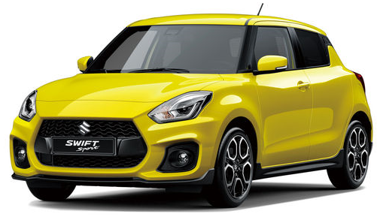
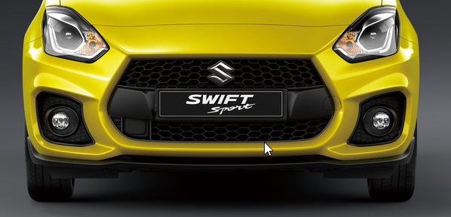
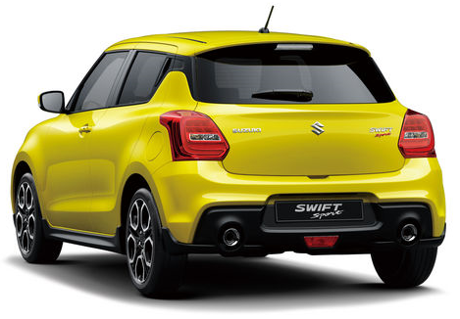
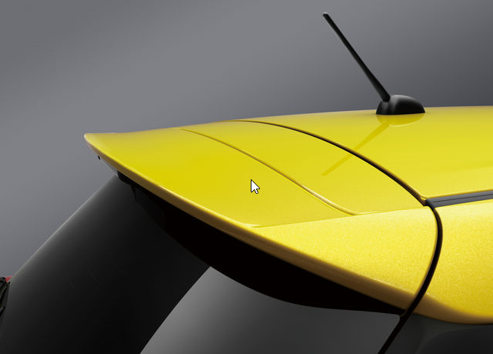
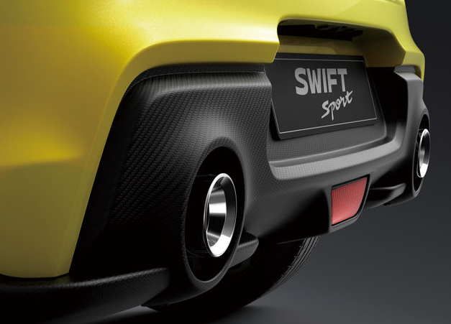

Slide 8
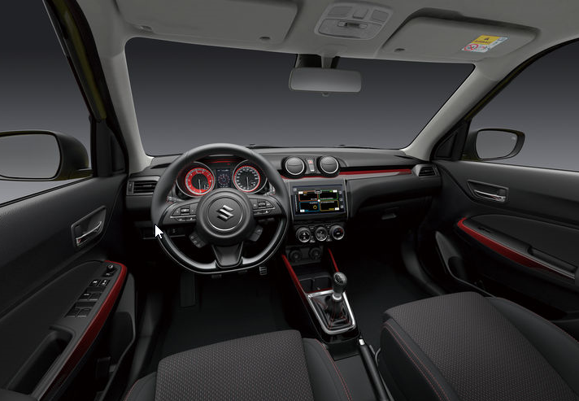
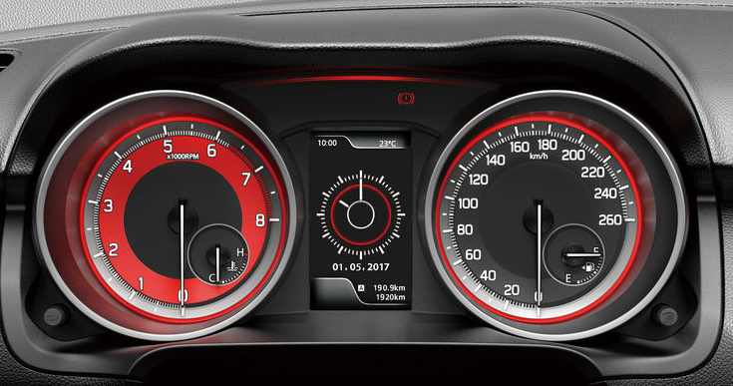
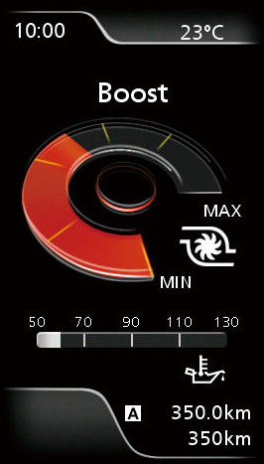
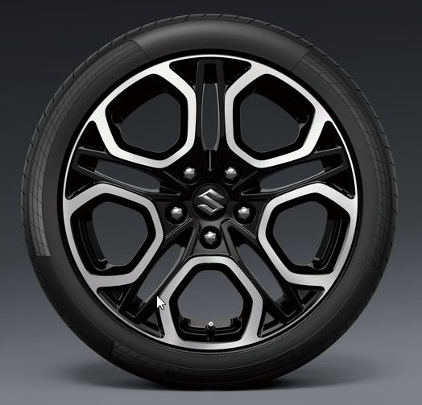
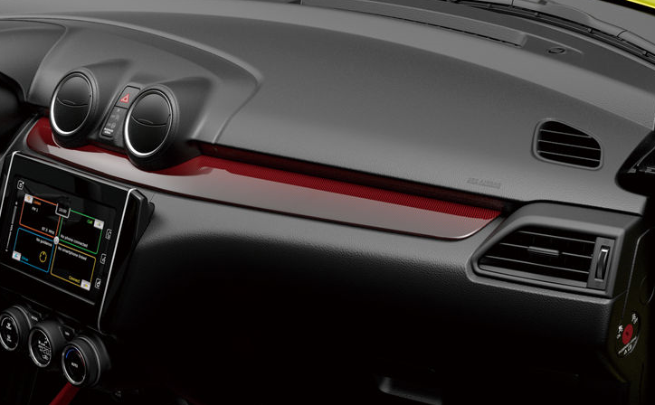

Slide 9
Caractéristiques techniques Swift Sport´18
Toujours : 5-PORTES & 2WD
Moteur : 1.4l Boosterjet
Puissance: 103 kW/5.500 rpm ( 140 cv)
Couple : 230 Nm/2.500 - 3.500 rpm
Poids : 970 -975 Kg
Jantes & pneu : 195/45R17 jante en alliage polie
Taux de CO₂ : 125 g/km ; consommation 5,6 l/100 km

Slide 10
Swift Sport 2018
Production : Février 2018
Dans le showroom : Mai 2018
En Expo pendant le festival : tour de GDL : Autopolis et Autodis

Slide 11
Campagne Festival

Slide 12

#Japan Deals
“Les meilleurs conditions d’ici au Japon”

Slide 13
Campagnes Commerciales
Celerio:
  GA remise 1.000 €
  GL Airco, GLX remise 1.400 €
  Prime de reprise 500 € sans condition
  OU
  Prime de recyclage 1.500 € avec conditions

Slide 14
Campagnes Commerciales
Swift:
  Remise 1.500 €
  Prime de reprise 1.000 € sans condition
  OU
  Prime de recyclage 2.500 € avec conditions

Slide 15
Campagnes Commerciales
Ignis:
  Remise 1.250 €
  Prime de reprise 1.000 € sans condition
  OU
  Prime de recyclage 2.000 € avec conditions

Slide 16
Campagnes Commerciales
Baleno:
  Remise 750 €
  Prime Festival 2.000 € (facturation au + tard 28/02)
  Prime de reprise 1.250 € sans condition
  OU
  Prime de recyclage 2.750 € avec conditions

Slide 17
Campagnes Commerciales
Jimny:
  Remise 750 €
  Prime de reprise 750 €
  Avantage clients Dakota 1.100 €

Slide 18
Campagnes Commerciales
Vitara Jn.Joy:
  Remise 1.500 €
  Prime Salon 1.500 € (pour les derniers exemplaires…)
  Prime de reprise 1.000 € sans condition
  ou
  Prime de recyclage 2.500 € avec conditions

Slide 19
Campagnes Commerciales
Vitara & S-Cross:
  Remise 1.500 €
  Prime de reprise 1.000 € sans condition
  ou
  Prime de recyclage 2.500 € avec conditions

Slide 20
Campagnes Commerciales
Super action Vitara & S-Cross Essence :
Suzuki double la prime de recyclage si vous remplacez votre Diesel par un Vitara ou S-Cross essence :
  Prime de recyclage 5.000 € avec conditions
Conditions :
Achat Vitara ou S-Cross Essence
Un véhicule Diesel doit être recyclé

Slide 21
VITARA à partir de 12.440€
S-CROSS à partir de 12.630€

Slide 22

Décovitrine

Slide 23
La valeur à travailler en 2018 : la fiabilité
Etude : J.D. Power
“Consumentenbond Nederland” = Teste Achat en Hollande

Slide 24
Festival 2018 # JapanDeals
Des prix nets de base spectaculaires
Des remises “jamais vues”
Suzuki double la prime de recyclage pour les voitures diesel à l’achat d’un Vitara ou S-cross essence!

